Slide 1


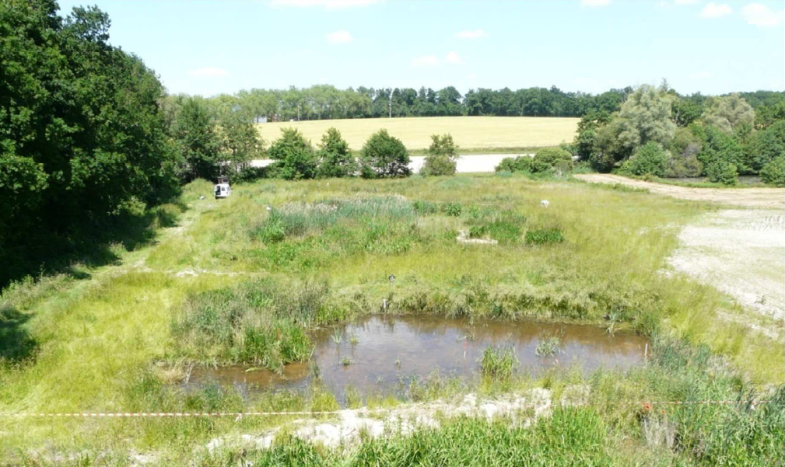
Analyse bibliographique sur l'efficacité des zones tampons humides agricoles tant sur les transferts de nutriments que de pesticides
Alix Augier soutenance du projet de fin d’études 14 décembre 2016
PFE 2016-2017 ; Semestres 9 & 10
Directeur de recherche : Michel BACCHI
Source : Irstea

Slide 2
1. Méthodologie de recherche employée
1
2
3
Comprendre le sujet
Etablir la structure du rapport et fixer les limites du projet
Recherche bibliographique
6
5
4
Rédiger le rendu et mettre en forme
Classer les sources en fonction de la structure
du plan
Evaluer la pertinence de la source trouvée

Slide 3
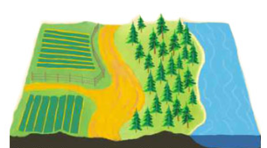
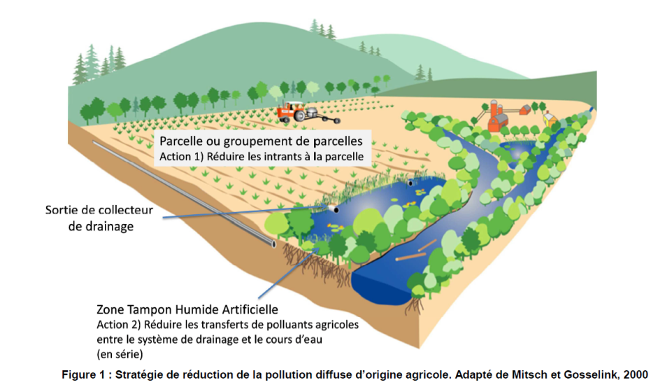
2. Définition d’une zone tampon humide agricole
Qu’est-ce qu’une zone tampon humide agricole ?
Interface humide entre le milieu agricole et les milieux aquatiques
But : réduire les transferts de contaminants agricoles vers les masses d’eau → Rôle épuratoire
Solution complémentaire
Source : www.nfl.dfo-mpo.gc.ca
Source : Tournebize et al. Adapté de Mitsch et Gosselink, 2000

Slide 4
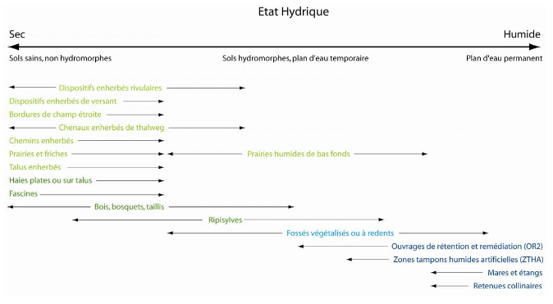
3. Typologie des zones tampons humides agricoles
(Source : Irstea et Onema)
Selon un gradient sec-humide

Slide 5
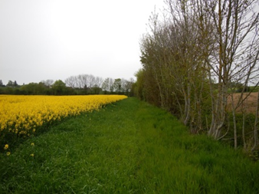
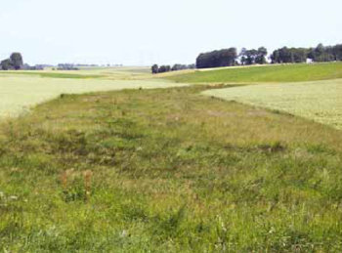
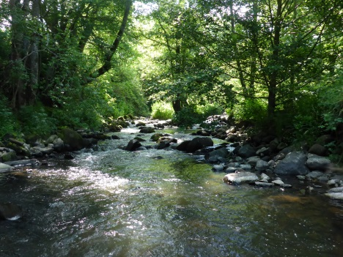
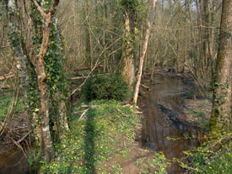
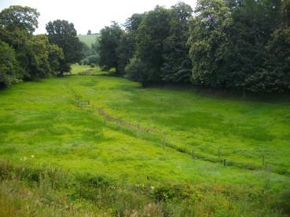
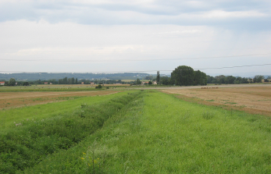
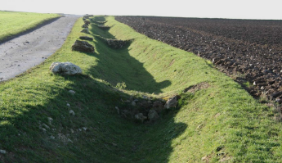
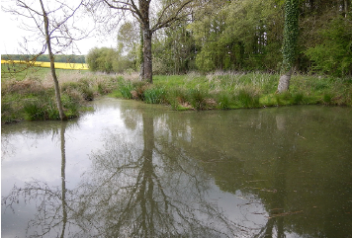
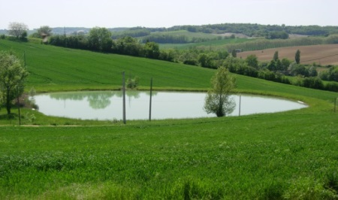
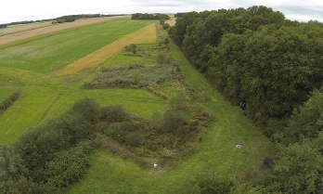
3. Typologie des zones tampons humides agricoles
Dispositif enherbé rivulaire (source : Irstea)
Chenal enherbé (source : Areas)
Ripisylve (source : Alix Augier)
Bois humide (source : SAGE de Grand-Lieu)
Prairie humide de bas fond (source : Syndicat Mixte du Bassin de la Sélune)
Fossé enherbé et fossé à redents
(Source : Irstea)
Mare et étang (source : Irstea)
Retenue collinaire (source : id-eaux)
Zone Tampon Humide Artificielle (Irstea)

Slide 6
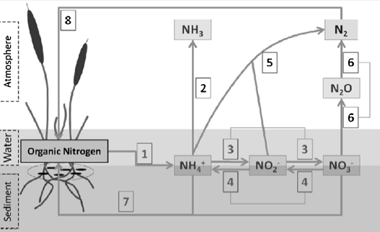
4. Les voies de réduction des contaminants agricoles
Le cas des éléments azotés
Dénitrification
Absorption puis assimilation
Adsorption
Volatilisation
ANAMMOX
Formation de tourbe et enfouissement
Exportation
Le cycle de l’azote dans une zone humide
1-Ammonification
2-Volatilization
3-Nitrification
4-Réduction disassimilative du nitrate en ammonium
5- Anaerobic ammonia oxidation (ANAMMOX)
6-Denitrification
7-Assimilation
8-Fixation de N₂ (Source : Tournebize et al., 2016)

Slide 7
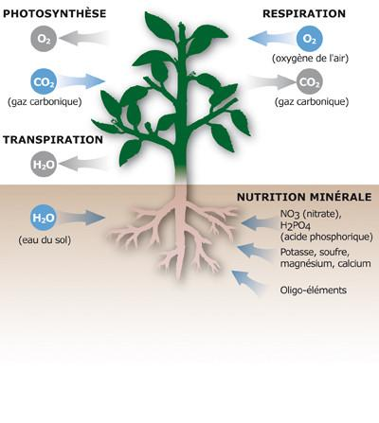
4. Les voies de réduction des contaminants agricoles
Le cas des éléments phosphorés
Adsorption-précipitation
Absorption puis assimilation
Accumulation de sol ou de tourbe
Exportation
Source : baignade-naturelle-tpe.e-monsite.com

Slide 8
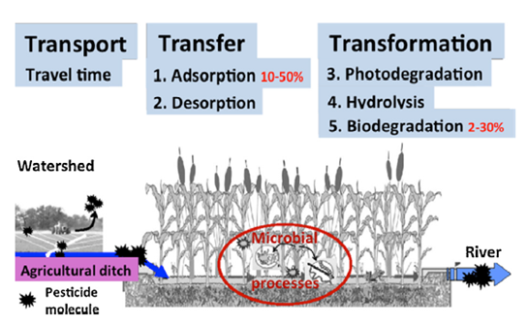
4. Les voies de réduction des contaminants agricoles
Le cas des pesticides
Photodégradation
Hydrolyse
Biodégradation
Dégradation par les matières organiques ou les argiles
Adsorption
Phytoaccumulation
Source : Tournebize et al., 2016

Slide 9
5. Efficacité des zones tampons humides agricoles
Publication | Autre publication (in) | Type de dispositif | Type de contaminant ciblé | Efficacité en %
Tournebize et al., 2016 | Hammer et Knight, 1994 | ZTHA | Nitrates | Efficacité moyenne de 44% pour 17 ZTHA
Tournebize et al., 2016 |  | ZTHA | Nitrates | Efficacité de 50% avec une variation entre 40 et 70% en fonction de l'année hydrologique
Vymazal et Březinová, 2015 |  | ZTHA | Pesticides du groupe des organochlorés (endosulfan, pentachlorophénol) | 97%
Vymazal et Březinová, 2015 |  | ZTHA | Pesticides du groupe strobilurin/ strobin ( kresoximmethyl, trifloxystrobin and azoxystrobin) | 96%
Vymazal et Březinová, 2015 |  | ZTHA | Pesticides organophosphates (azinophos methyl, diazinon, dimethoate, glufosinate, chlorpyrifos, methyl parathion, mevinphos, omethoate, parathion, prothiofos) | 94%
Vymazal et Březinová, 2015 |  | ZTHA | Pyrethroids (bifenthin, cyhalothrin, cypermethrin, esfenvalerate, permethrin) | 84%
Vymazal, 2007 |  | ZTHA | Phosphore | 40 à 60%

Slide 10
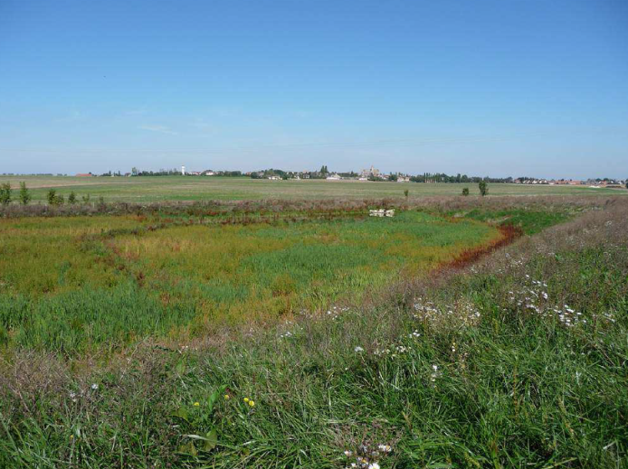
6. Perspectives de l’étude
Synthèse des différentes études de cas sur l’efficacité des zones tampons humides agricoles
Source : Tournebize et al.

Slide 11
Merci pour votre attention

